Slide 1
Er Oslo og Østlandet kjent ute i den store verden?
Østlandskonferansen 2018

Slide 2
Samarbeidsalliansen Osloregionen:
Omfatter 79 kommuner (inkl. Oslo), 5 fylkeskommuner- totalt 2,3 millioner innbyggere.
Formål: Styrke Osloregionen som en konkurransedyktig og bærekraftig region i Europa.

Slide 3

Utgangspunktet
Oljedrevet økonomi høy vekst lav arbeidsledighet
Trenger vi bry oss om hvor kjent vi er i verden?

Slide 4
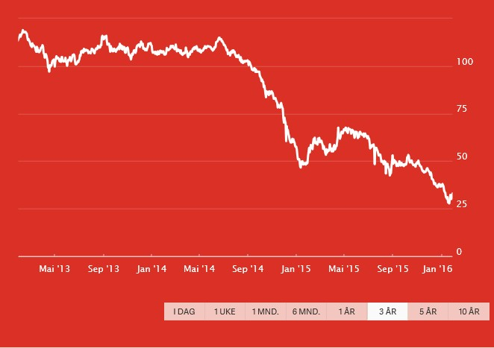

Slide 5
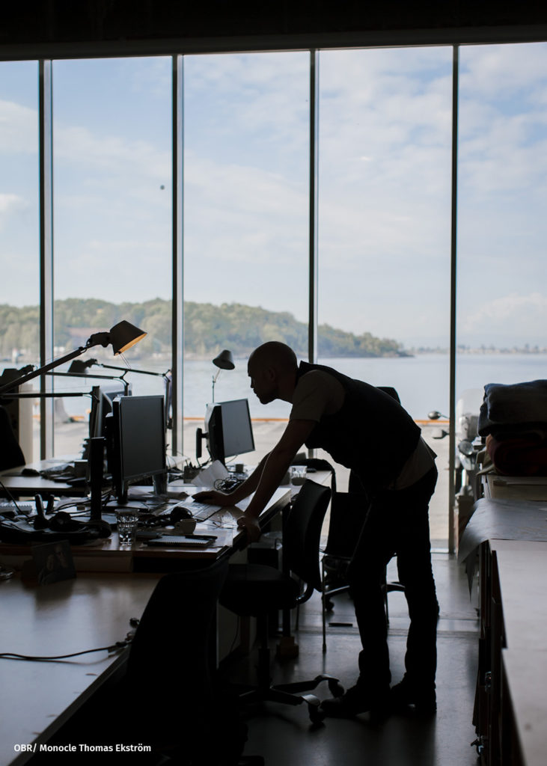
Østlandet og Osloregionen behøver:
Nye investeringer
Beholde eksisterende investeringer
Talenter
Besøkende
Få velger oss ved en tilfeldighet!

Slide 7
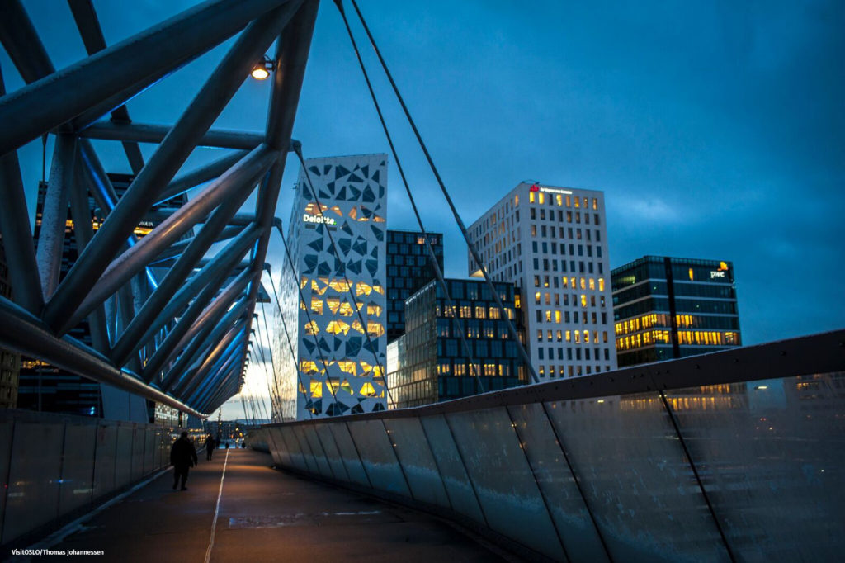
Vi er ganske ukjente….
IESE Business School: Oslo is a city whose international reputation is not as strong as its local assets.
Business of Cities Ltd: Oslo is only included in half as many rankings compared to Stockholm and Copenhagen

Slide 8
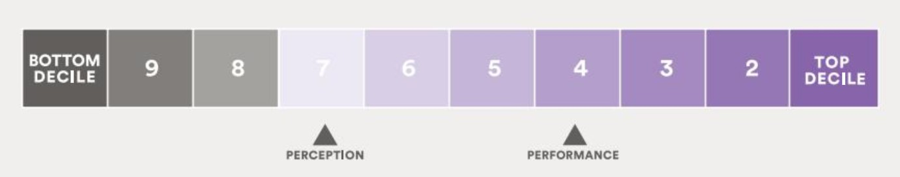
Oslo innovation performance and global perception
Oslo has a fast maturing eco-system for innovation, home not just to anchor firms and investors but to hundreds of start-ups, more than 50 incubators and accelerators, as well as nearly 30 recognised co-working spaces
Kilde: State of the city 2017, Business of cities ltd

Slide 9

Stedet som merkevare:
‘Merkevaren’ er ikke et enkelt slagord eller en logo – men stedet i seg selv.
«Fortellingen» om Osloregionen

Slide 10
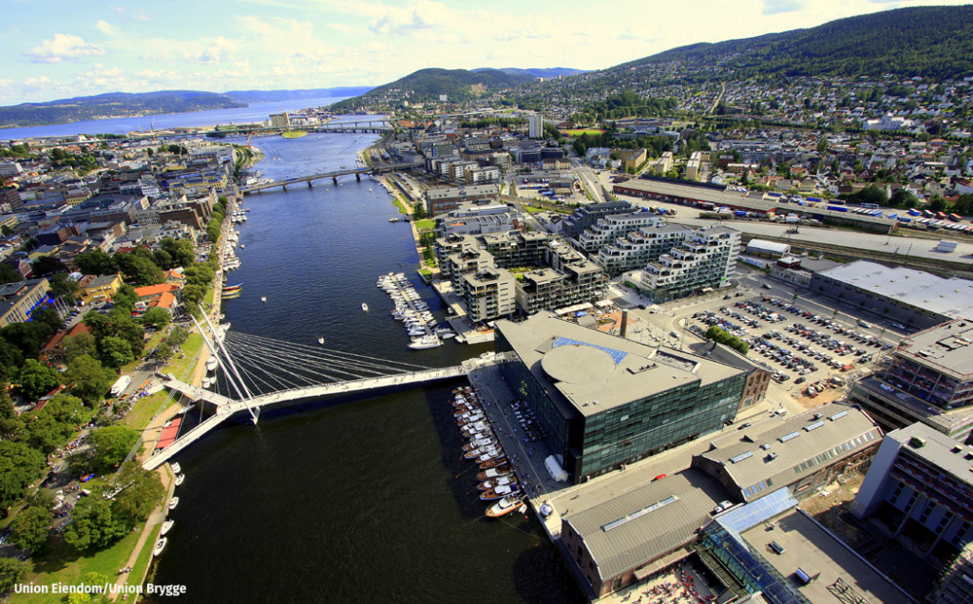
Vår stedsmerkevare:
Oslo Region = Oslo

Slide 11
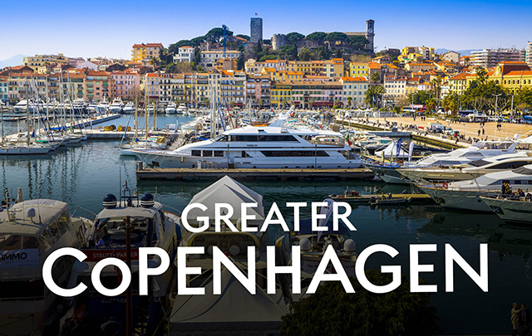
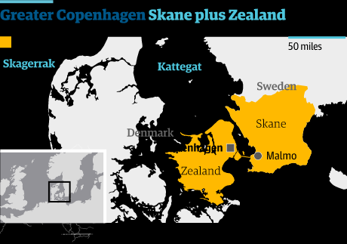
Notes:
79 kommuner – 46 i Danmark 33 i Sverige

Slide 12
Fortelle om Osloregionen internasjonalt
Oslo Brand Aliance
Events
Akademia
Brand management
Kommunisere brandet
Bedrifter/klynger
Kommuner/ fkommuner
Befolkning

Slide 13
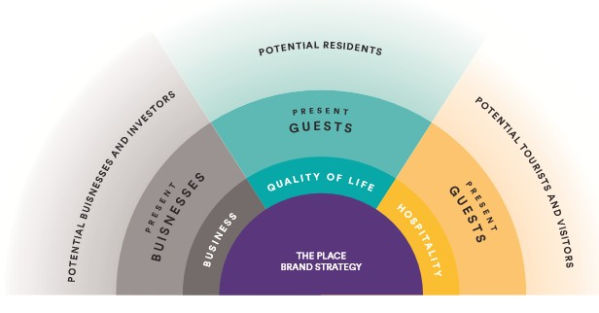
Place brand scope

Slide 14
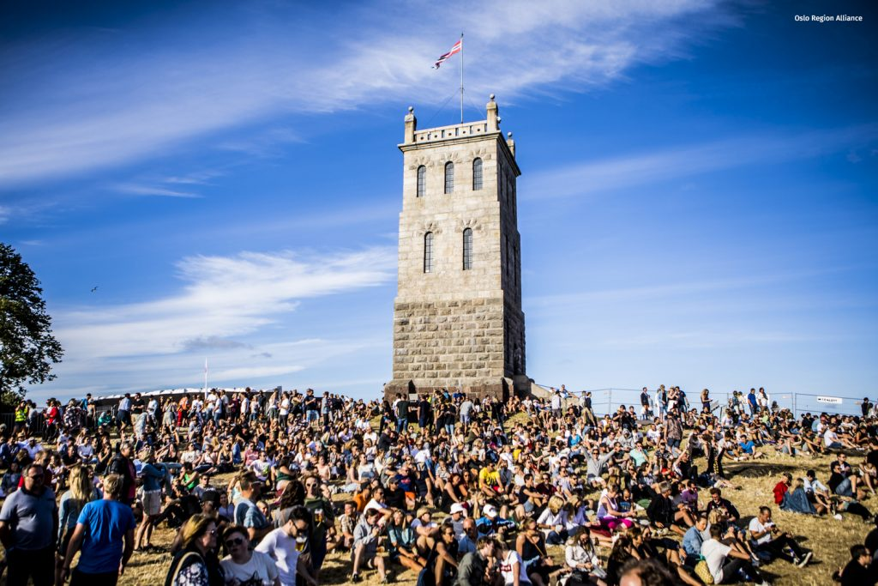

Områder vi må jobbe med for å styrke Osloregionens posisjon

Slide 15
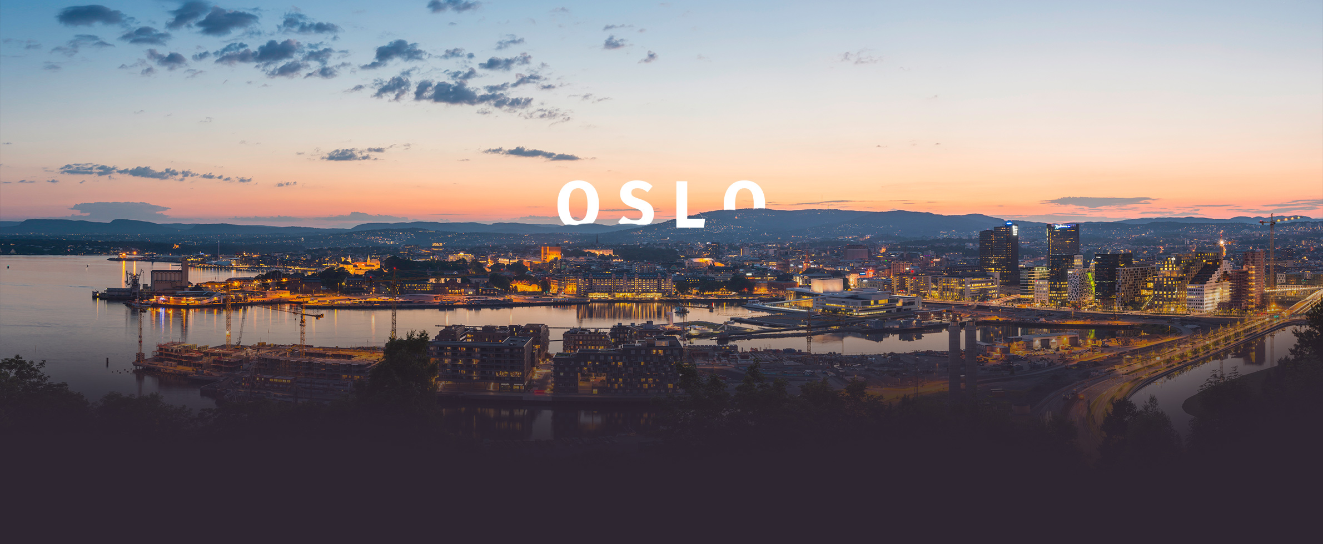
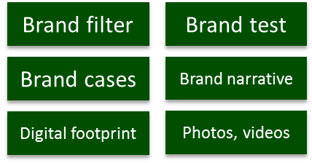

Digital verktøykasse

Slide 16

The Great Escape: 5 mill. visninger på Facebook

Slide 17
Table tales: Vestfold
https://www.youtube.com/watch?time_continue=11&v=b_qqen243RI

